Slide 1
张工智控系统市场推广 培训课件
汇报人：张工智控集团
2026.5.26

Slide 2
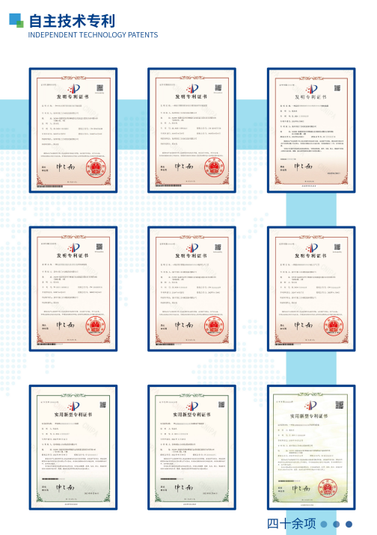
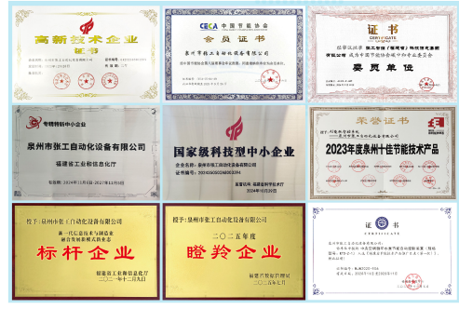
张工智控集团
国家级高新技术企业、国家级科技型中小企业、专精特新企业、瞪羚企业、创新型企业、标杆企业、重点企业、新锐企业、自主创新品牌、IS0体系认证企业
公司成立于2016年，总部位于福建泉州国家高新技术园区。张工智控集团作为一个运营管理平台，集团下设子公司泉州张工公司(技术研发)、市场运营公司、能源管理公司(项目运营)、机电安装公司(技术服务)、海南省能源科技公司(海外运营)、双碳研究院(碳资产管理)等多家独立运营主体。

Slide 3
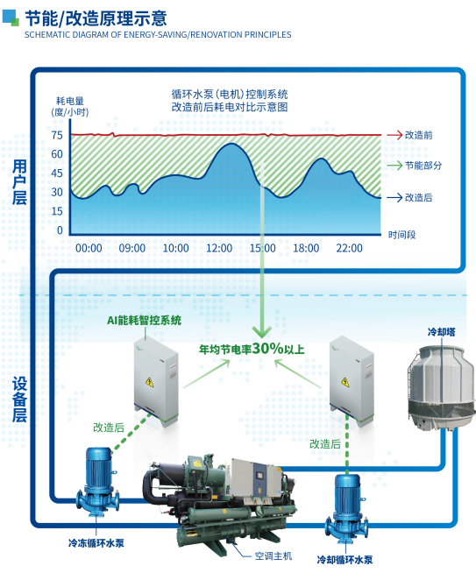
核心产品：AI能耗智控系统
适用于中央空调暖通系统，工业类工艺供冷、供热、冷却系统，工商业热水循环系统等控制系统无损升级改造服务。
综合节电率可达40%—65%，技术兜底条款可保证30%—35%，达到全国领先水平。

Slide 4
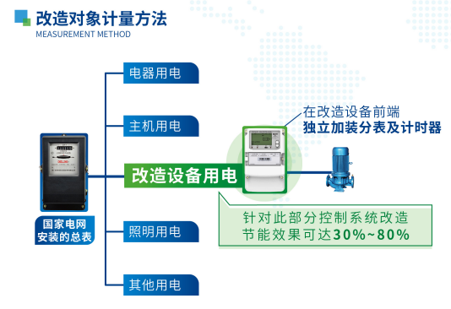
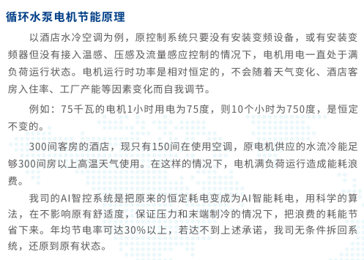
技术路径原理

Slide 5
经评测算：
装机量 （kW） | 年运行时数 （小时） | 平均电价 （元/kWh） | 兜底节电率 （%） | 实际节电率 （%） | 合同期限 （年）
406 | 5500 | 0.7 | 35% | 45% | 10
以改造装机容量为406kW的项目为例，在年运行时数达5500小时以上，平均电价0.7元/kWh的条件下，按实际节电率45%计算（目前所有项目综合节电率均值），前5年与客户3:7分成（我方大头），客户前五年年节电收益可达21.10万元，后五年5：5分成年节电收益可达35.17万元，十年合作期内客户总计节能收益281万元。
年限 | 收益分成比例 | 年保底回款金额 （万元） | 年预期回款 （万元） | 客户节电收益 （万元）
1 | 70% | 38.30 | 49.24 | 21.10
2 | 70% | 38.30 | 49.24 | 21.10
3 | 70% | 38.30 | 49.24 | 21.10
4 | 70% | 38.30 | 49.24 | 21.10
5 | 70% | 38.30 | 49.24 | 21.10
6 | 50% | 27.35 | 35.17 | 35.17
7 | 50% | 27.35 | 35.17 | 35.17
8 | 50% | 27.35 | 35.17 | 35.17
9 | 50% | 27.35 | 35.17 | 35.17
10 | 50% | 27.35 | 35.17 | 35.17
合计 |  | 328.25 | 422.04 | 281.36
备注

Slide 6
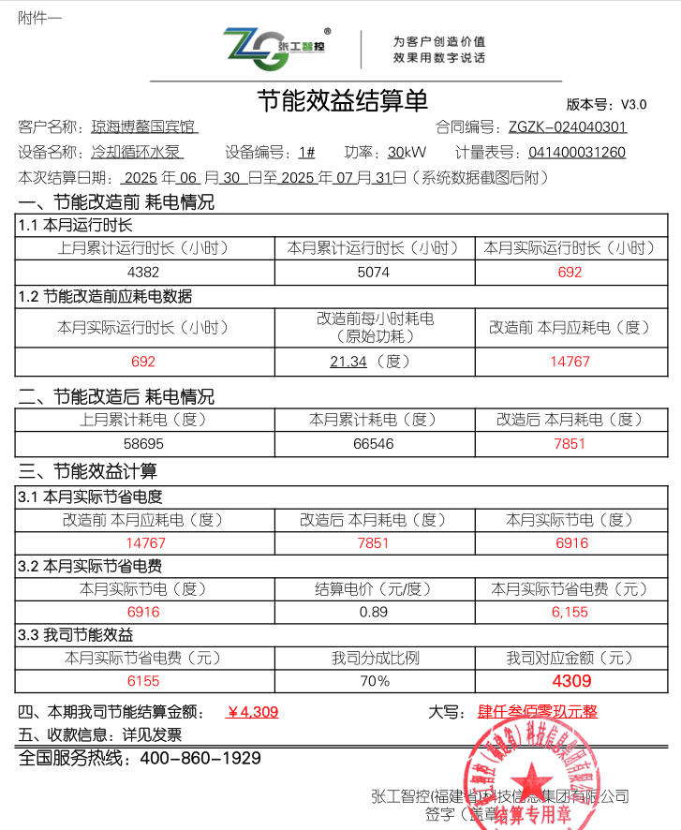
财务结算说明
（本月运行时长×原始功耗-实际用电量）×月均电价×分成比例
=节能收益

Slide 7
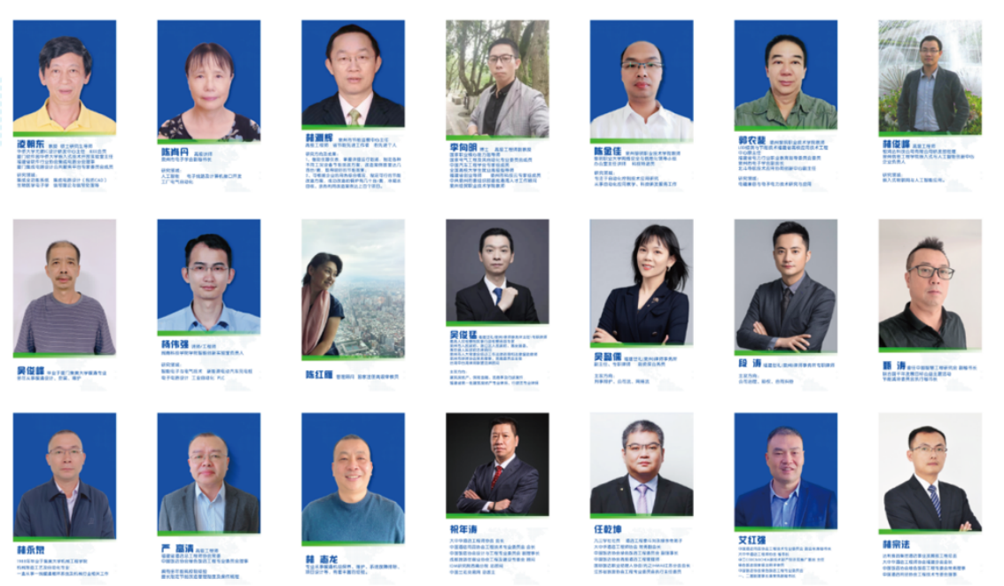
专业团队
团队核心技术人员20+人，涵盖电子应用、电气自动化、电力工程、机电、暖通、热力、建造、编程开发、物联网等专业。
运维安装团队18人，具备10年以上运维管理经验。

Slide 8
THANK YOU
汇报人：张工智控集团

